Slide 1
Placement
Hiver 2017 Présentation du cours

Slide 2
Question de prise de contact
Quelles sont vos attentes en vous inscrivant au cours
Introduction au placement
Participer à des échanges et discussions
Formaliser des connaissances pratiques
Autres attentes ?

Slide 3
Pour démarrer !
Lien vers le plan de cours
Lien vers la programmation de la session
Lien vers la liste d’envoi de Paul Bourget
Pour d’éventuelles communications aux étudiants entre les rencontres
Pour informer de la tenue de futures activités d’éducation financière

Slide 4
Environnement politico légal
Canada
Période de mi-mandat au fédéral et dans les principales provinces
Fin de la rigueur budgétaire au Québec (réinvestissement en éducation et en santé)
États-Unis
Nouvelle administration en rupture avec les politiques et programmes des administrations précédentes : commerce international, immigration, programmes sociaux, environnement, règlementation,
Europe
Les difficultés financières qui ont d’abord touché les pays périphériques (Grèce, Irlande, Chypre, …) touchent maintenant l’Italie, la 4e économie du marché commun
Brexit – La Grande-Bretagne se prépare à quitter l’Union européenne; Élections en 2017 : France, Allemagne, …

Slide 5
Environnement politico-légal (suite)
Déficits budgétaires dans tous les pays sauf l’Allemagne
Loi Dodd-Frank encadrant le secteur financier aux USA; Comité pour la supervision bancaire de Bâle (Bâle III)
Restreint les opérations des banques sur les marchés financiers et de denrées (USA)
Resserrement des exigences de capitalisation pour les banques (Bâle III)
Tensions géopolitiques
Russie-Ukraine; Syrie, Irak, Libye, Yemen, Mer de Chine (Japon, Chine, Philippines, Vietnam); Corée du Nord
Action terroriste dans les pays développés, en Afrique, au Moyen-Orient, en Asie

Slide 6
Environnement économique
La croissance économique dans les pays industrialisés demeure faible depuis la Grande Récession de 2008-2009; le Canada a été moins touché.
Le secteur immobilier aux États-Unis, montre des signes de reprise depuis 2012 – l’indice Case-Schiller a maintenant rejoint le niveau de 2007
Plusieurs banques européennes très exposées à la crise de la dette souveraine et à la faiblesse économique persistante de certains pays.

Slide 7
Environnement économique (suite)
Ralentissement de la croissance dans les pays émergents; fortes baisses dans le taux de change pour ces pays (Inde, Brésil, Indonésie, Argentine, Turquie, Mexique, …)
Récession en Russie, au Brésil, au Venezuela et en Turquie
Remontée du prix de plusieurs denrées en 2016
Fer, pétrole, gaz naturel, cuivre
Grains

Slide 8
Environnement économique (suite)
Après 2 baisses en 2015, la Banque du Canada maintient le taux directeur à 0,5% depuis
La Réserve fédérale veut stabiliser sa politique monétaire; le taux de la politique monétaire a connu sa première hausse en 10 ans en décembre 2015 et seconde hausse en décembre 2016
3 hausses prévues en 2017

Slide 9
Environnement économique (suite)
Les taux d’intérêt offerts sur les placements à taux fixe demeurent très bas, pour les émetteurs biens cotés :
Obligation 10 ans du Gvt des États-Unis : 2,49 %
Obligation 10 ans du Gvt du Canada : 1,76 %
Allemagne : 0,38%; Japon : 0,07%
Les indices boursiers des pays industrialisés connaissent des hausses marquées depuis 1 an (en date du 18 janvier 2017)
Toronto : +30% ; New York +22% ; Frankfort : +23%
Shanghai : +4%; Tokyo : +16%; NASDAQ +24%%

Slide 10
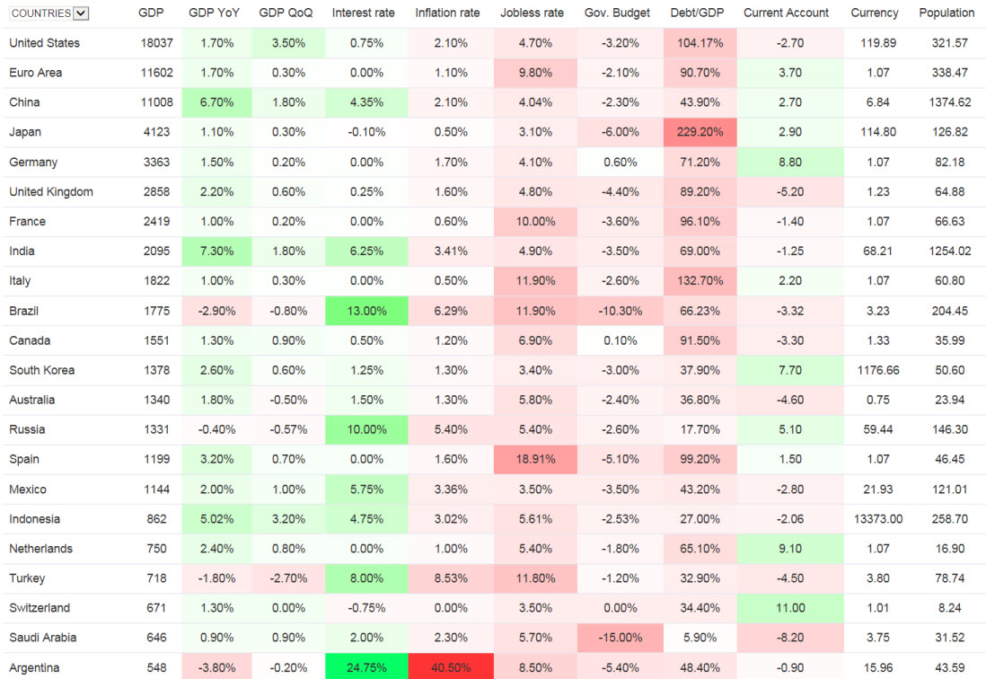
Indicateurs économiques – janvier 2017
Source : http://www.tradingeconomics.com/

Slide 11
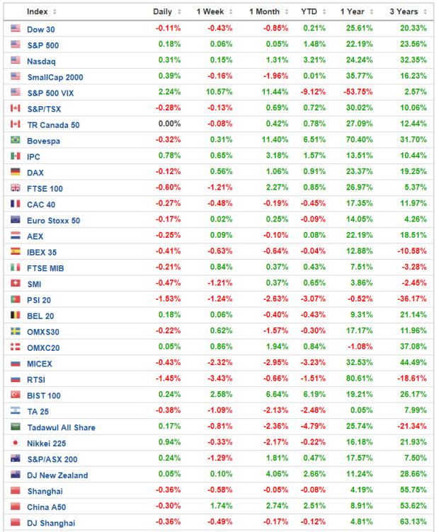
Marchés boursiers à la hausse en 2016, après les reculs de 2015
Source: investing.com consulté le 18 janvier 2017

Slide 12
Environnement social
Population vieillissante dans les pays industrialisés.
La Chine connaîtra bientôt cette situation en raison de la politique de l’enfant unique
Conséquences :
Augmentation des frais de santé
Baisse du ratio personnes en emploi/population
Croissance démographique importante en Inde, en Afrique, en Amérique du Sud
Hausse du niveau de vie dans les pays émergents depuis 25 ans, menacé par le ralentissement économique

Slide 13
Environnement social (suite)
Augmentation des taux de pauvreté dans les pays développés
Aux USA, 15% de la population en 2012 (46,5 millions de personnes), selon le Bureau du recensement
Au Canada, 20%, selon divers organismes (FFC)
Crise des migrants en provenance du Moyen-Orient
Touche particulièrement l’Europe
Le Canada accueille 50000 réfugiés au cours de la période 2015-2017
Mouvements populistes qui remettent en question des choix importants de politique publique

Slide 14
Environnement technologique
Technologies de l’information
Mobilité
Stockage
Internet et applications Web
Infonuagique
Internet des choses (IoT – Internet of things/Internet des choses)
etc
Biotech
Nanotechnologies
Énergies renouvelables
Baisse significative du coût de production de l’énergie solaire
Fintech (technologies pour soutenir les services financiers)
etc

Slide 15
Environnement écologique
Réchauffement climatique
Diversité biologique
Pollution de l’air, de l’eau
Phénomènes ou désastres naturels qui affectent négativement la production d’aliments (sécheresses et vagues de chaleurs en Russie, dans le Sud des Etats-Unis, …)
Épuisement des réserves et ressources les moins coûteuses à développer ou exploiter (pétrole, certains métaux, ressources marines)
Les réserves résiduelles ont aussi une plus grande empreinte écologique (pétrole et gaz de schiste, les sables bitumineux, etc)
Vifs débats sociaux dans plusieurs pays au sujet de l’extraction et du transport des matières premières

Slide 16
Le contexte particulier dans lequel nous suivrons le cours
Évolution des marchés au cours des dernières années
Bourse de Toronto
Bourse de New York
Bourse de Londres
Bourse de Shanghai
NASDAQ (valeurs technologiques)
Obligations 10 ans, États-Unis
Bons du Trésor 30 jours
Dollar américain (vis à vis 6 autres monnaies)
Dollar canadien Vs USD
Or (contrat à terme)
Or (Fonds boursier)
Pétrole
Maïs
Gaz naturel
Cuivre

